Slide 1
Game Pháo Thủ

Slide 2
Ý TƯỞNG GAME
GAME PLAY
CÁC KHÓ KHĂN
Ý TƯỞNG PHÁT TRIỂN

Slide 3
1.
Ý TƯỞNG GAME

Slide 4
Dựa vào nội dung của bộ phim phòng thủ địa cầu
Một số con game đã từng chơi trên điện thoại

Slide 5
2. Game play

Slide 6

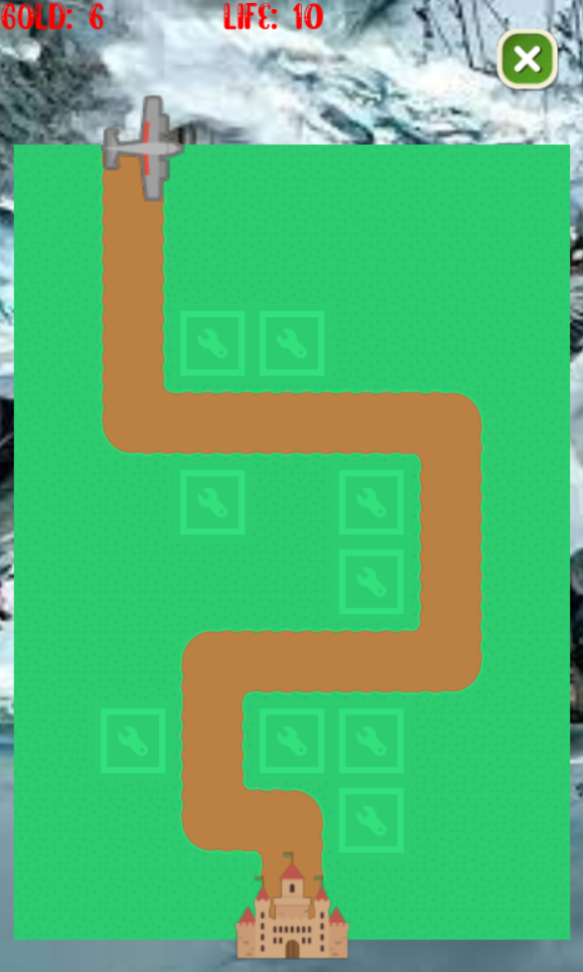

Slide 7
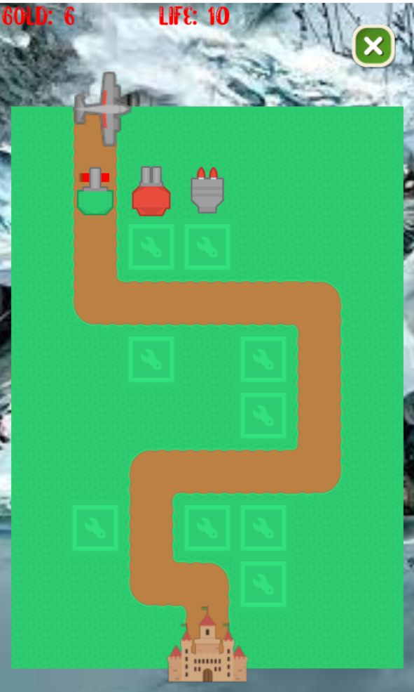
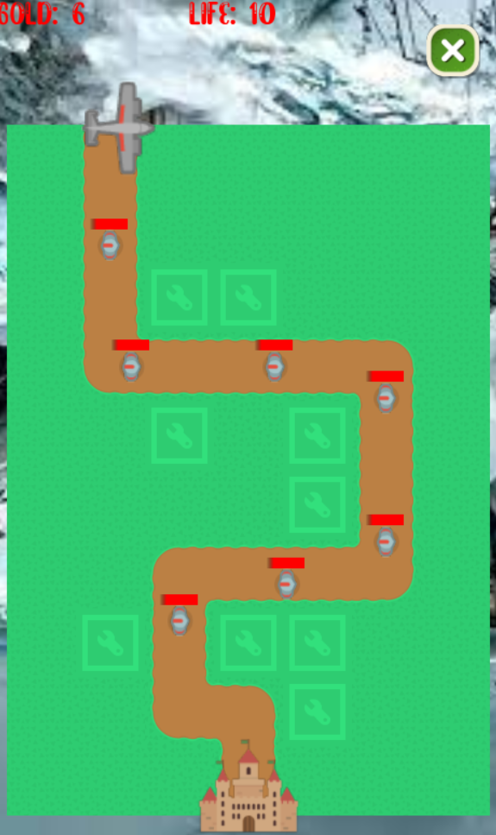

Slide 8
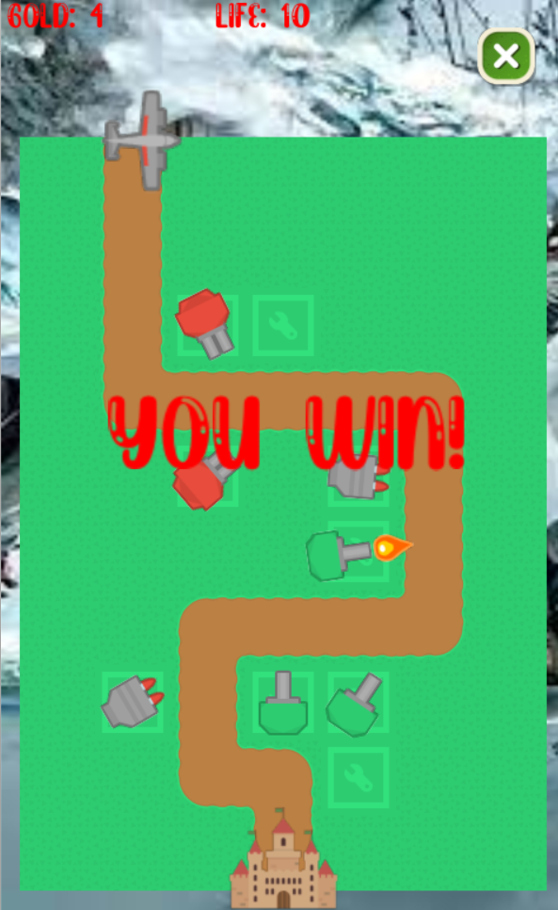
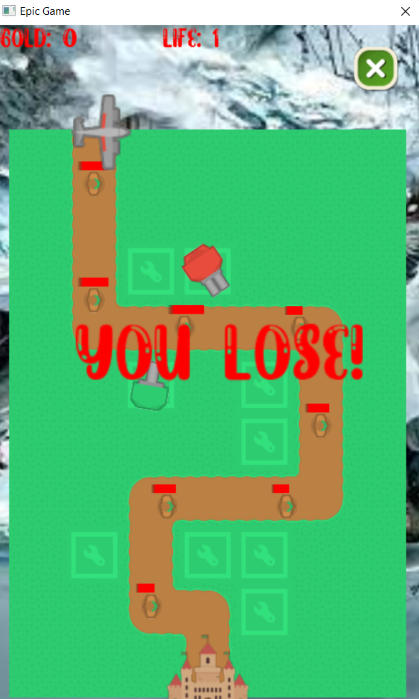
S
W
O

Slide 9
3. Khó khăn

Slide 10
Lần đầu làm game nên chưa có kinh nghiệm
Kiến thức về game hạn chế
Khả năng sử dụng các công cụ chưa thành thạo

Slide 11
4. Ý tưởng phát triển

Slide 12
Nâng cấp nhận đồ họa , âm thanh game.
Nâng cấp thêm skin.
Viết thêm cốt truyện hấp dẫn hơn.
Tạo ra nhiều màn chơi và cách chơi phong phú hơn

Slide 13
THANK YOU

